Slide 1
Power Query Excel
Doc. Ing. Marcela Hallová, PhD.

Slide 2
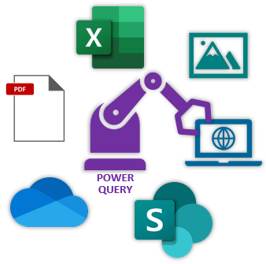
Čo je Power Query?
Nástroj na pokročilú prípravu a spájanie dát z rôznych zdrojov.
Často sa označuje ako ETL nástroj:
Extracts
Transforms
Loads data.
Vie sa pripojiť k cca. 50 rôznym dátovým zdrojom, a ak máme Power BI, tak tam je to až vyše 200 rôznych dátových zdrojov.
Vie naimportovať dáta nielen z bežných databáz ako SQL Server, Oracle, DB2, Access, SAP HANA či priamo zo SAP-u, ale aj z webu, z OLAP kociek Analysis Services, Excelu, CSV a XML súborov, SharePointu, Officu 365, Google Analytics či SalesForce.

Slide 3
Čo je Power Query?
Výsledné dáta sa dajú v Power Query následne transformovať a ľubovoľne kombinovať medzi sebou.
Vieme si napríklad doplniť chýbajúce dáta, opraviť existujúce dáta, spájať dáta z viacerých súborov či databáz do jednej tabuľky, kombinovať dáta zo všetkých dátových zdrojov (napr. dáta z Excelu s dátami z SQL Servera), či vypočítavať ďalšie štatistiky podľa potreby.
Power Query používa na transformácie vlastný jazyk M, ktorý momentálne obsahuje vyše 1000 funkcií pre tranformáciu a prácu s dátami – napr. agregáciu dát, transpozíciu dát, horizontálne a vertikálne spájanie tabuliek, filtrovanie dát...

Slide 4
Aplikácie, kde sa Power Query nachádza
v Exceli 2010 a 2013 ako doplnok zadarmo
v Exceli 2016 ako súčasť menu ÚDAJE, pod skupinou Získať a transformovať:

Slide 5
Aplikácie, kde sa Power Query nachádza
v Power BI Desktope ako Editor Power Query
v SSAS Tabulare 2017 a novšom, a v Azure Analysis Services ako Table Import Wizard, Query Editor a Shared Expressions, s užívateľským rozhraním podobným Power BI

Slide 6
Aplikácie, kde sa Power Query nachádza
Power Query v Excel 365 a Excel 2010/2013/2016/2019/2021
Power Query v Excel 365 pre Mac
Power BI Desktop (pre cloud, aj pre PBI RS)
Power BI cloud / Služba Power BI
Power BI Report Server
Power BI Dataflows / Toky údajov Power BI
Brána údajov Power BI / Power Platformy
Power BI Datamarts
Power Automate
Databáza Dataverse (Power Apps, MS Teams, MS Dynamics, a pod.)
SQL Server Analysis Services (SSAS Tabular)
Azure Analysis Services
SQL Server Integration Services (SSIS) – Power Query Source
Azure Data Factory (ADF)

Slide 7
Použitie Power Query na základe tabuľkových údajov
Na karte Údaje – Získať a transformovať údaje – Z tabuľky alebo rozsahu.

Slide 8
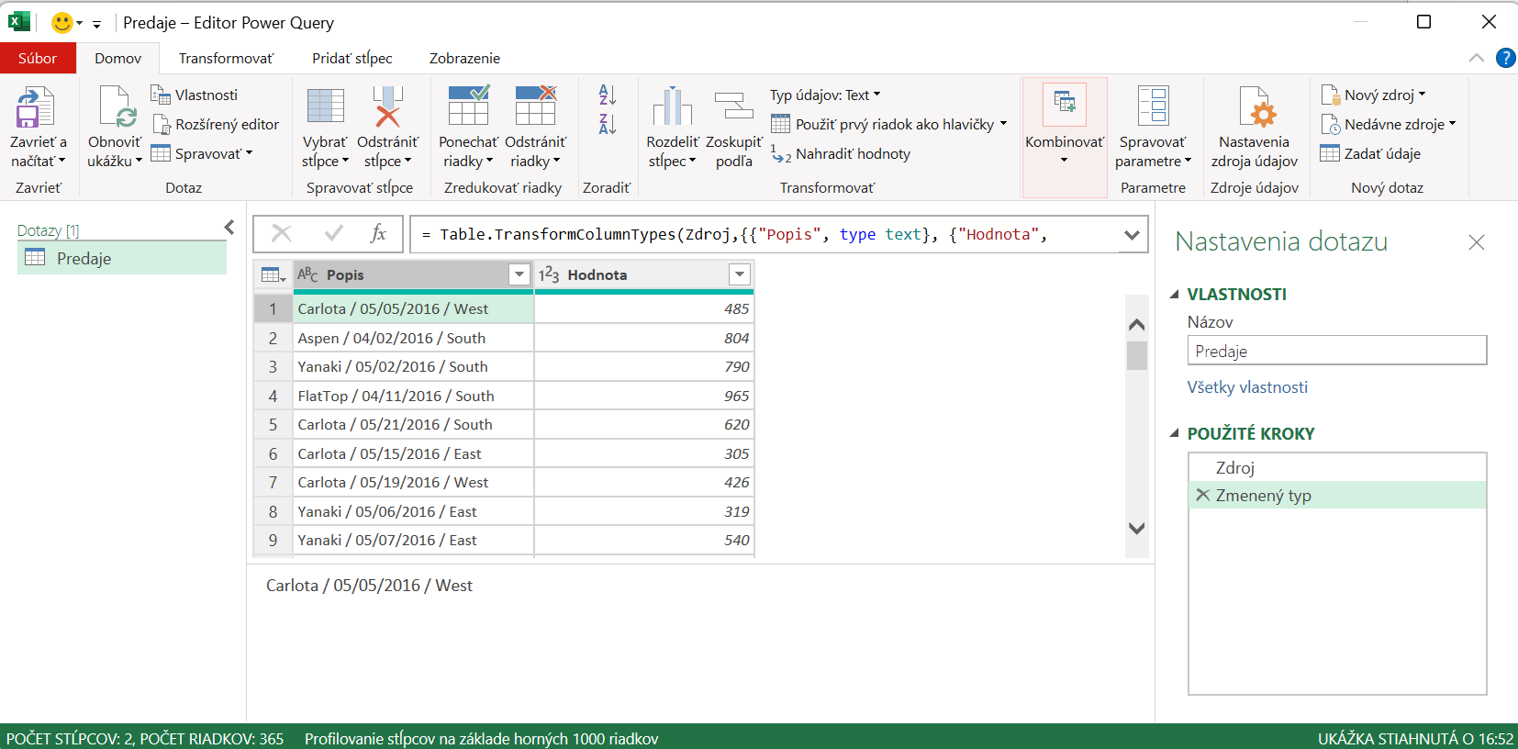
Pás kariet
Riadok vzorcov
Názov dotazu
Zoznam dotazov
Importované údaje
Počet stĺpcov a riadkov
Kroky použité pri úpravách
Čas stiahnutia

Slide 9
Typy údajov v PQ
Typ údajov | Definícia
Desatinné číslo | Maximálne 15 číslic
Celé číslo | Žiadne číslice vpravo od desatinnej čiarky
Dátum a čas | Dátum a čas spolu
Dátum | Iba dátum
Čas | Iba čas
Dátum a čas a časové pásmo | Rovnako ako Dátum a čas
Trvanie | Dĺžka časové intervalu
Text | Text – maximálna dĺžka 268 435 456 znakov Unicode
True/False | Pravda/Nepravda

Slide 10
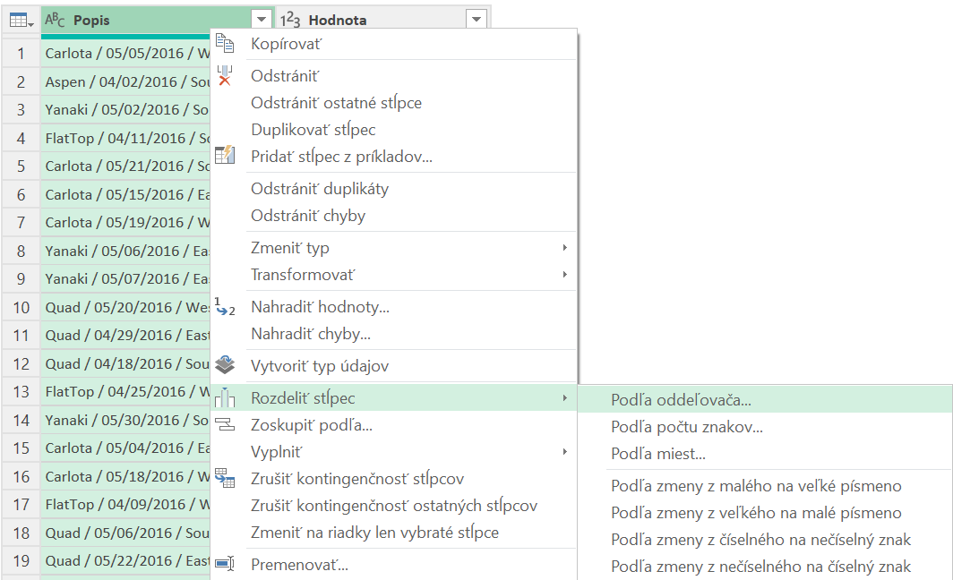
Rozdeľovanie údajov

Slide 11
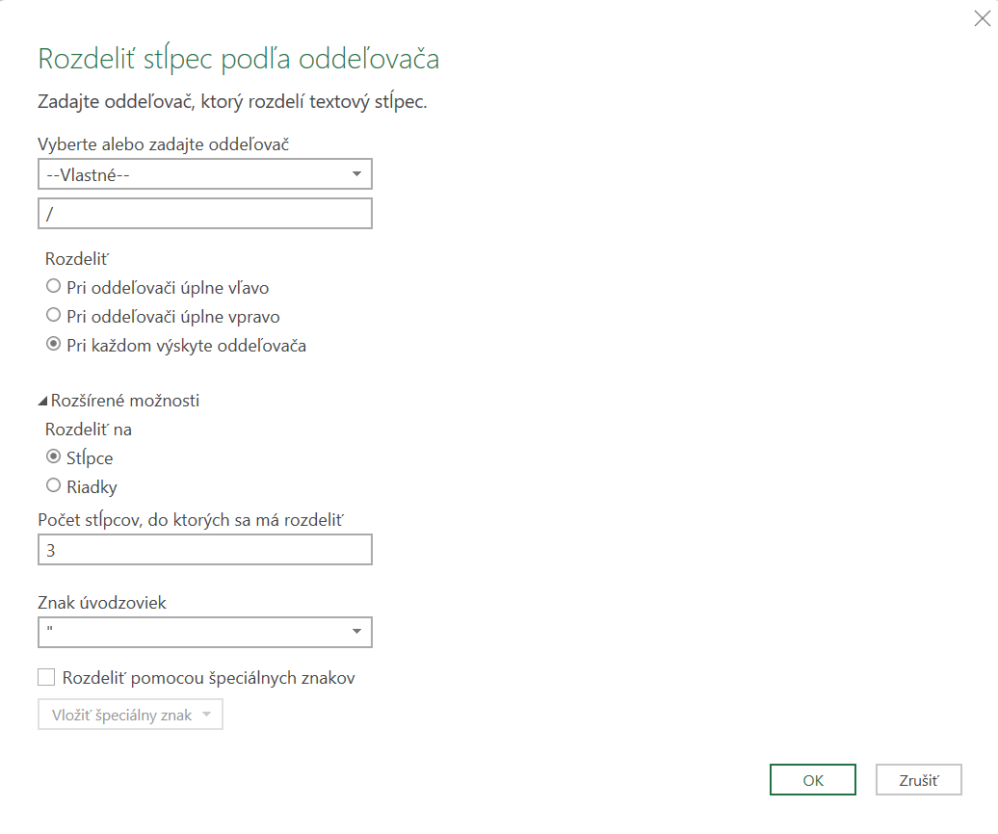

Slide 12
Ďalšie kroky
Zlúčenie stĺpcov s dátumami do jedného stĺpca s oddeľovačom bodka.
Zmena formátu zlúčeného stĺpca na dátum.
Odstránenie chýb.
Úprava formátu ďalších stĺpcov.
Ďalšie nástroje a ich popis.

Slide 13
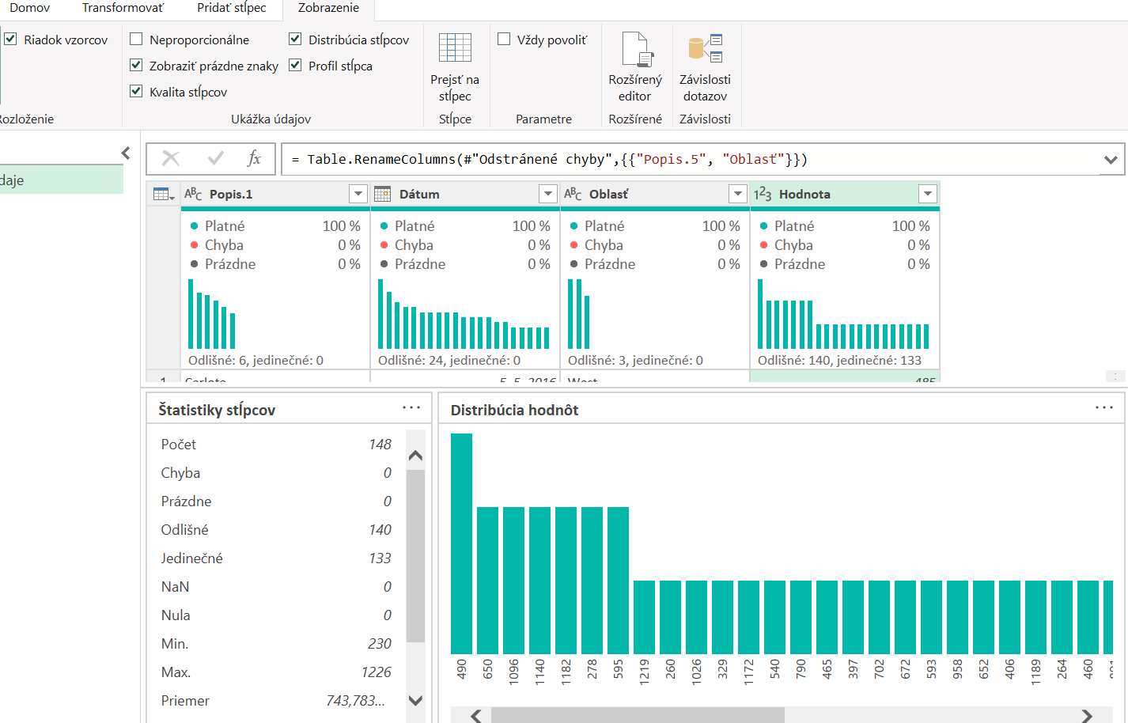
Zobrazenie

Slide 14
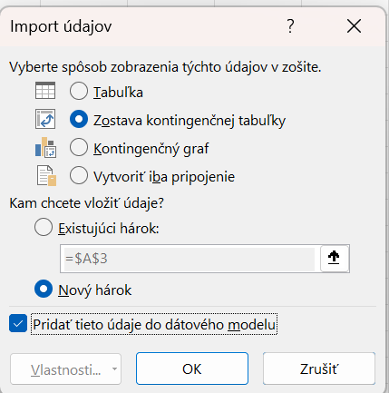
Zavrieť a načítať do

Slide 15
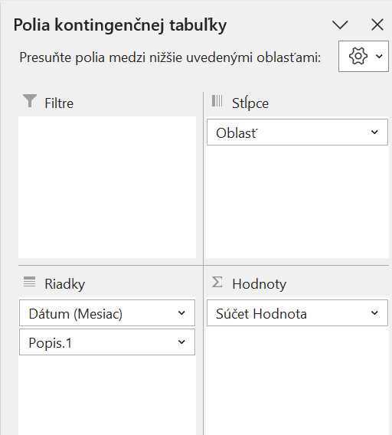
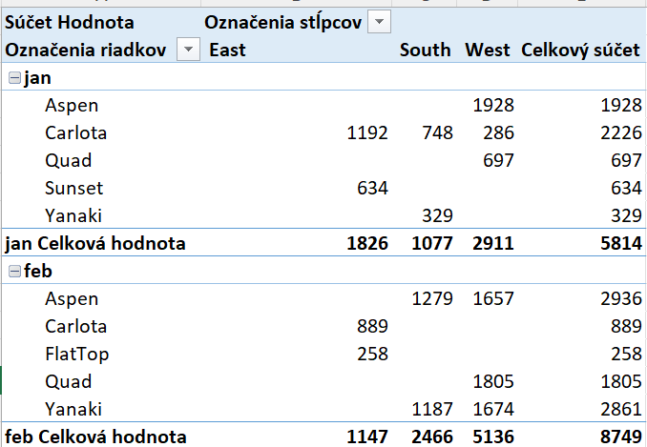
Vytvorená kontingenčná tabuľka

Slide 16
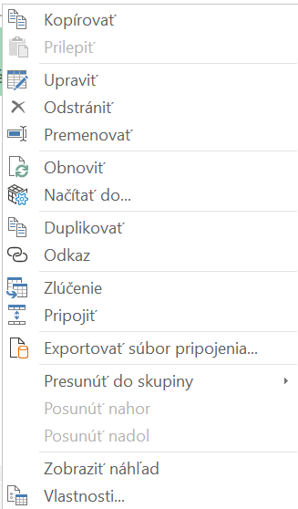
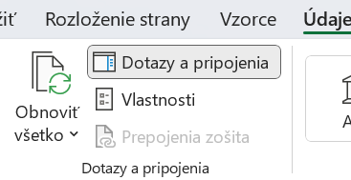
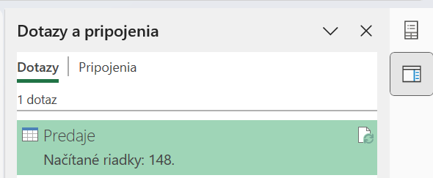
Zmena vzťahov

Slide 17
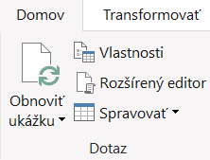
Úprava funkcií a rozšírený editor
Rozšírený editor pre jazyk M

Slide 18
Poznámky k syntaxu jazyka M
M kód je jazyk, ktorý rozlišuje malé a veľké písmená a je založený na funkciách.
Kód začína textom (malými písmenami) „let“.
Riadky sa nazývajú transformačné kroky.
Každý krok transformácie začína názvom kroku.
Ak názov neobsahuje medzery, jednoducho zadáme názov.
Ak má názov jednu alebo viac medzier, musíme zadať znak #, otvoriť dvojité úvodzovky, požadovaný názov a potom zatvoriť dvojité úvodzovky, napríklad: #”Rozdeliť stĺpec podľa oddeľovača”.

Slide 19
Poznámky k syntaxu jazyka M
Za názvom každého kroku transformácie je znamienko =.
Po znamienku rovná sa pre každý krok máme funkciu/funkcie Power Query, napríklad Excel.CurrentWorkbook.
Na konci každého kroku transformácie napíšeme čiarku, s výnimkou posledného kroku. Posledný krok nevyžaduje čiarku.
Po poslednom kroku sa zobrazí slovo „in“.
Po „in“ nasleduje konečný výsledok alebo výstup alebo konečná transformácia. Konečná transformácia je vždy názov posledného kroku transformácie. Táto konečná transformácia je to, čo načítame do požadovaného umiestnenia.

Slide 21
Na čo sa PQ nepoužíva
Bežnou mylnou predstavou je, že na analýzu a formátovanie údajov používame Power Query. Nie
Jediným účelom Power Query je zhromažďovať a čistiť údaje a načítať ich do Excelu alebo Power BI.
Analýza a formátovanie údajov do zostavy sa vykonáva pomocou vzorcov, kontingenčných tabuliek, grafov/vizuálov atď. po zatvorení a načítaní dotazu.

Slide 22
Ďakujem za pozornosť!

